Slide 1
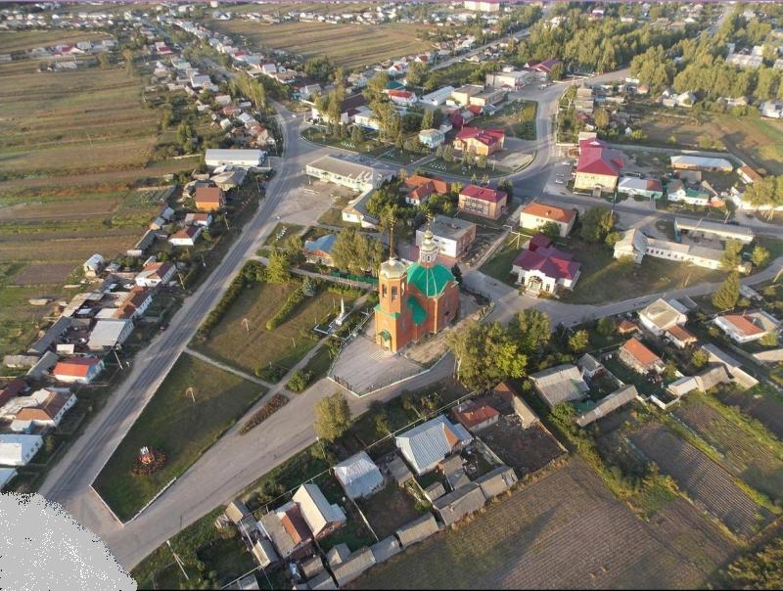
Общая характеристика
Ельниковский муниципальный район расположен в северной части Республики Мордовия, занимает территорию площадью 1 056 км2 и граничит с севера с Нижегородской областью. Протяженность района с запада на восток - 50 км, с севера на юг - 45 км. Районный центр располагается в с. Ельники. Связь с. Ельники с г. Саранск осуществляется по автомобильной дороге с твердым покрытием (137км). Ближайшие железнодорожные станции: г. Первомайск Нижегородской области - 35 км, г. Ковылкино Республики Мордовия - 90 км.
Район находится в ландшафтах смешанных лесов, юго-восточная часть - в долине реки Мокша. Лесами занято около 265 км2. 336,9 (более 25 % общей площади района), в основном лиственными. В природном составе лесов преобладают сосна, дуб, береза, осина, липа.
На 01.01.2025г. численность постоянного населения района - 8 907 человек, в том числе в Ельниковском сельском поселении 5 434 человек.
В структуре национального состава населения присутствуют:
русские - 49,8%, мордва — 43,9%, татары - 5,8%, другие национальности - 0,5%.
Экономически активного населения – 5 358 человек.

Slide 2








ПРИВЛЕКАТЕЛЬНОСТЬ РАЙОНА
Выгодное экономико-географическое положение, расстояние до г. Саранска -137 км

Slide 3
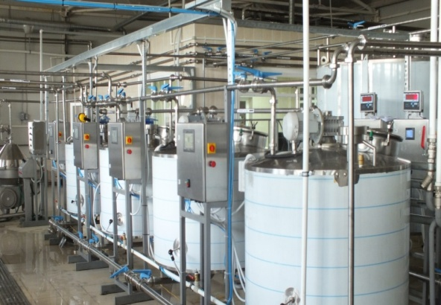
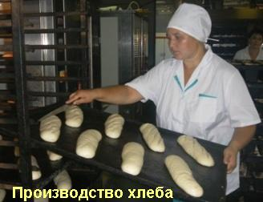
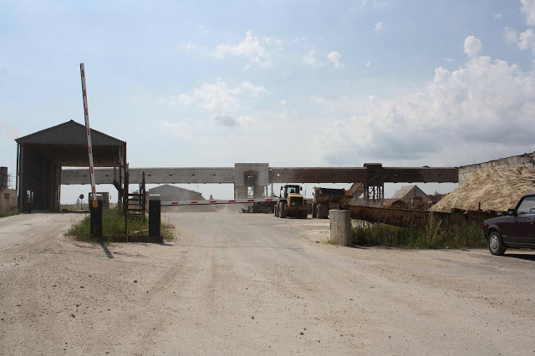
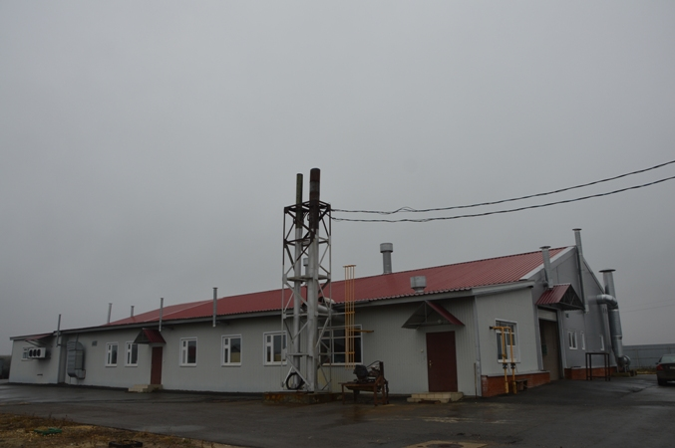
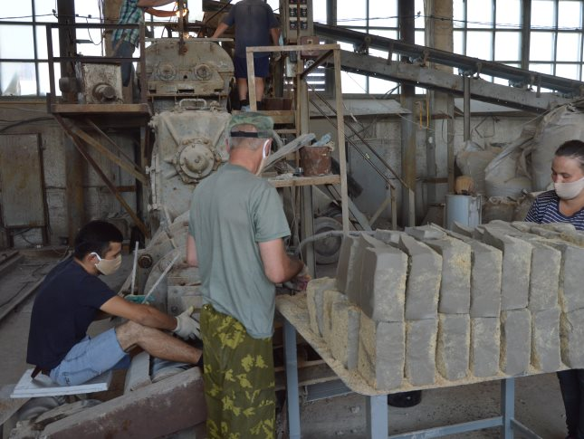
Развитие промышленной отрасли
Промышленность Ельниковского муниципального района представляют 5 субъектов малого предпринимательства с видами деятельности, относящиеся к обрабатывающим производствам: ООО «Глубинка», ООО «Хлебозавод», ООО «Хлебный край», СППК «Урейский» и ООО «Ост-Клинкер».
АО «ЕДСПМК» - многопрофильное предприятие. Вместе с основным направлением деятельности – строительством, ремонтом и обслуживанием дорог осуществляет деревообработку, имеет свой карьер по добыче и переработке щебня и производству доломитовой муки.
На базе данного предприятия создан ряд малых предприятий:
- ООО «Глубинка» осуществляет переработку молочной продукции;
- ООО «Хлебный край» является предприятием по производству хлебобулочных изделий;
- СППК «Урейский» осуществляет переработку мясной продукции.
ООО «Хлебозавод» является предприятием по производству хлебобулочных изделий.
ООО «Ост-Клинкер» является предприятием по производству керамического кирпича.
Notes:
3

Slide 4
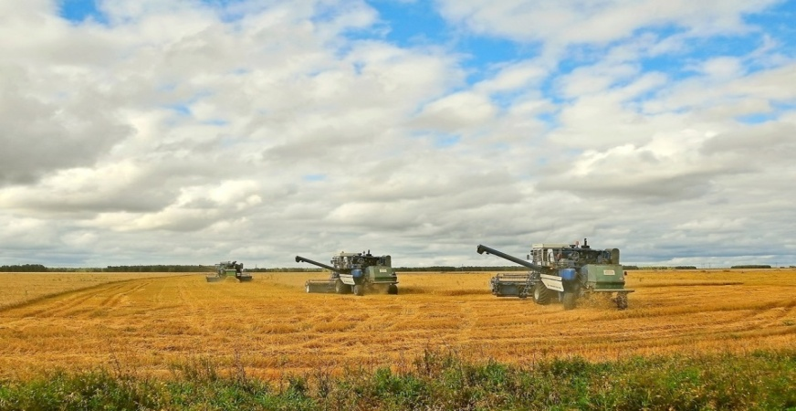
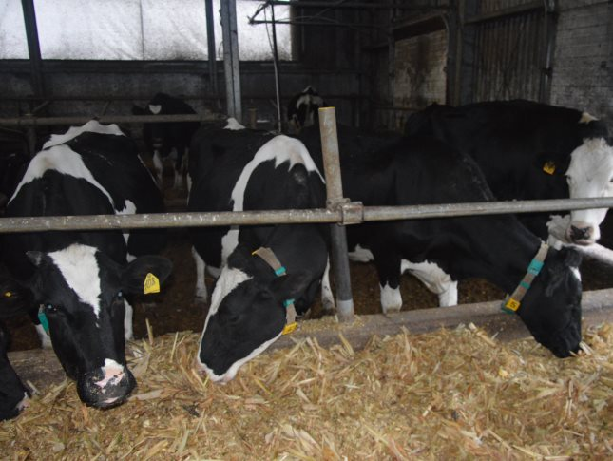
Сельское хозяйство
Основные направления развития сельского хозяйства района:
животноводство – молочного и мясного скотоводства;
растениеводство – выращивание зерновых и кормовых культур.
Всего сельскохозяйственных угодий 59,8 тыс. га,
в том числе площадь пашни 22,5 тыс. га
На территории района функционируют:
3 сельскохозяйственных предприятий
6 КФХ
На 1 января 2025 года численность КРС составила 4 490 голов, в том числе 1495 голов коров, из них 1204 голов молочного направления и 291 голов мясного направления. Сохранность поголовья КРС составила 90,8 % к аналогичному периоду 2023 года.

Slide 5
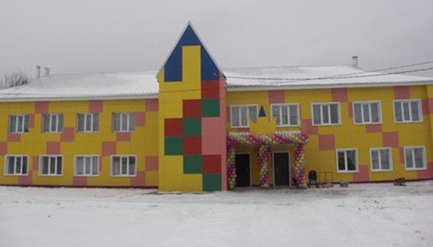
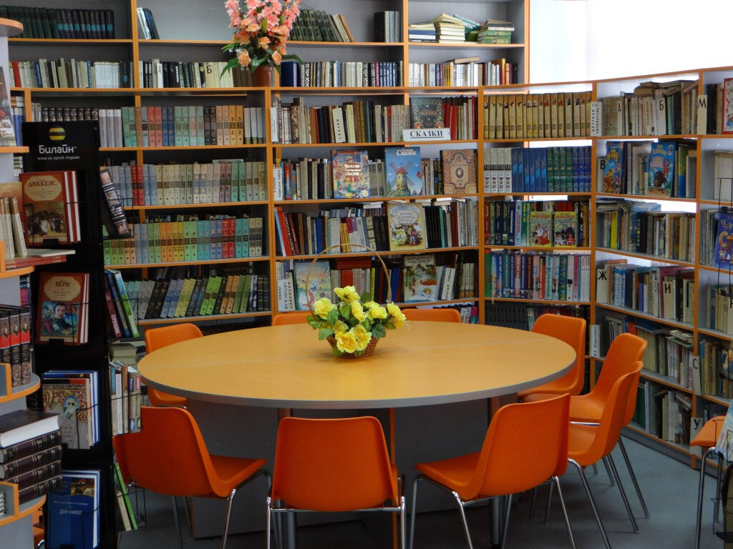
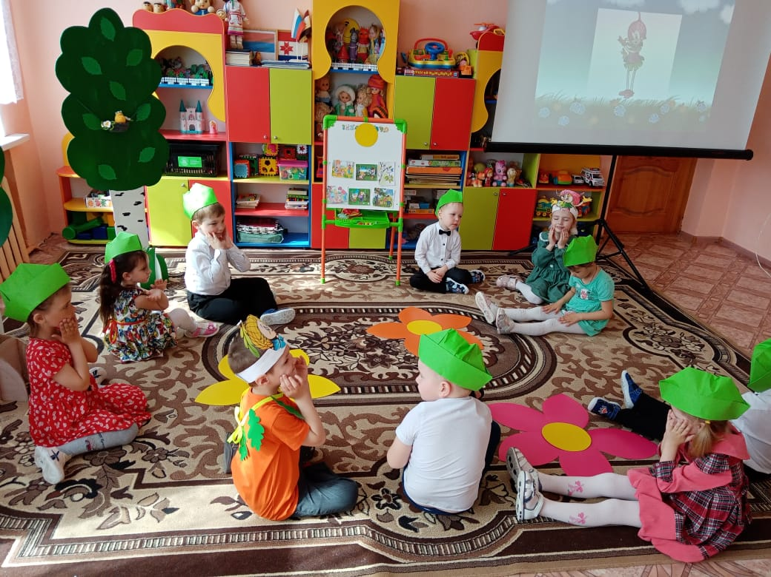
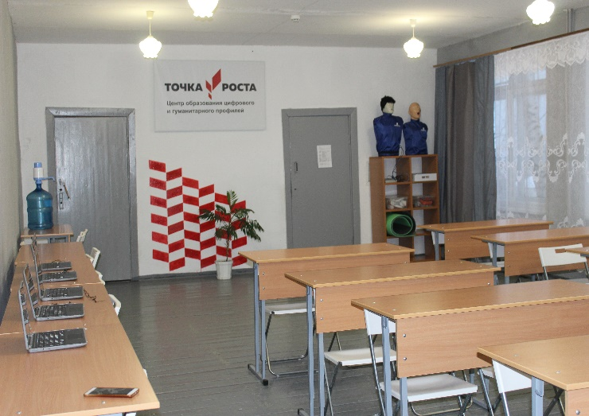
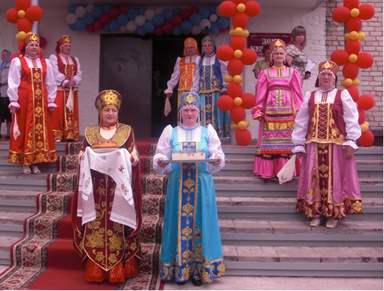
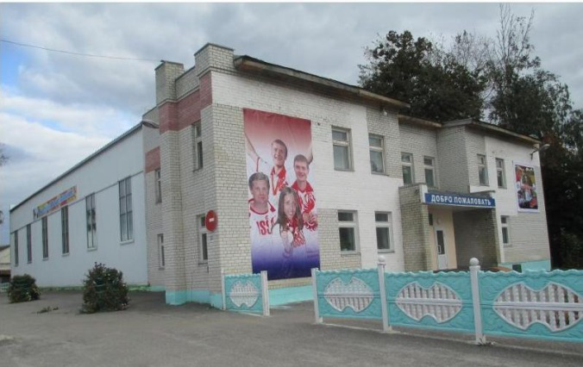
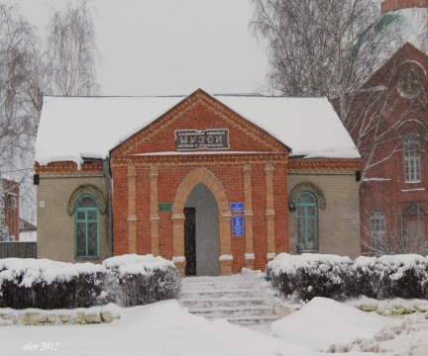
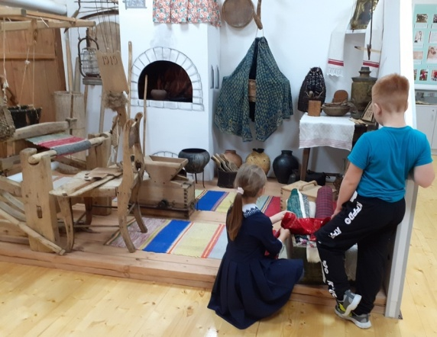
СФЕРА ОБРАЗОВАНИЯ И ДОСУГА
В Ельниковском муниципальном районе функционируют:
- 2 средне-общеобразовательные школы, где обучается 563 ученика,
- Центр дополнительного образования для детей Ельниковского района, количество обучающихся в течение года составило более 500 человек,
- центр образования цифрового и гуманитарного профиля «Точка роста» в МОУ «Лицей», МОУ «Стародевиченская СОШ»
- 1 детский сад, включая 1 структурное подразделение, воспитанников в детском саду на начало 2025 года составляет 127 человек,
- МУ «Ельниковский РДК», включая 13 структурных подразделений,
- МУ «Ельниковская центральная библиотека» и 16 структурных подразделений,
- Ельниковский историко-краеведческий музей.

Slide 6
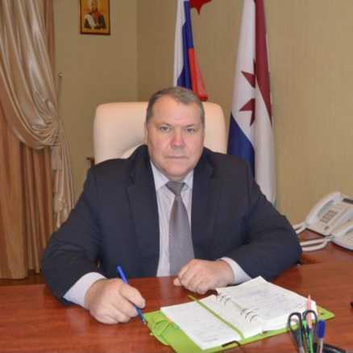
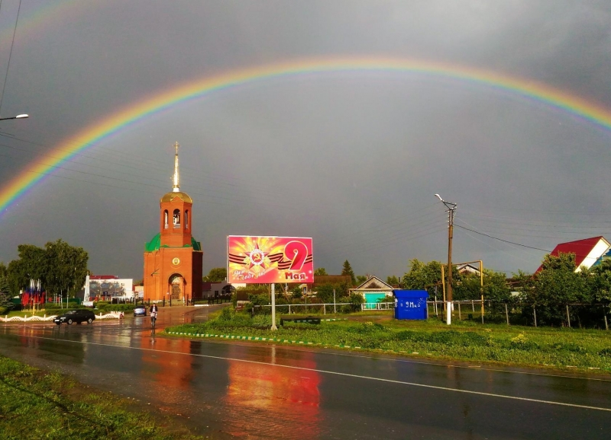
Контакты
Бекешев Юрий Алексеевич
Глава Ельниковского муниципального района
Телефон - (8-834-44) 2-14-10
E-mail - elnadm@mail.ru
Адрес : 431370, Республика Мордовия, Ельниковский район, с. Ельники, ул. Ленина, д. 18,
В Ельниковском районе созданы все условия для проживания и работы. Район располагает лесными и водными ресурсами.
Экологическая обстановка в районе благоприятная.
Жить в селе лучше чем в шумных городах, где постоянно суета и очень много машин. А в нашем селе чистый воздух, прекрасные холмы, на которых растёт сосновый лес, и бьют родники с чистой, прозрачной водой.
Ельниковский муниципальный район всегда готов принять Вас жить и работать в Ельниках!

